Slide 1
9.3 寄存器
9.3.1 数码寄存器
9.3.2 移位寄存器

Slide 2
9.3.1 数码寄存器
寄存器是用来存储二进制代码的电路。它的主要组成部分是触发器。
一个触发器能存储1位二进制代码，要存储 n 位二进制代码，就需要用 n 个触发器，所以寄存器实际上是若干触发器的集合。

Slide 3
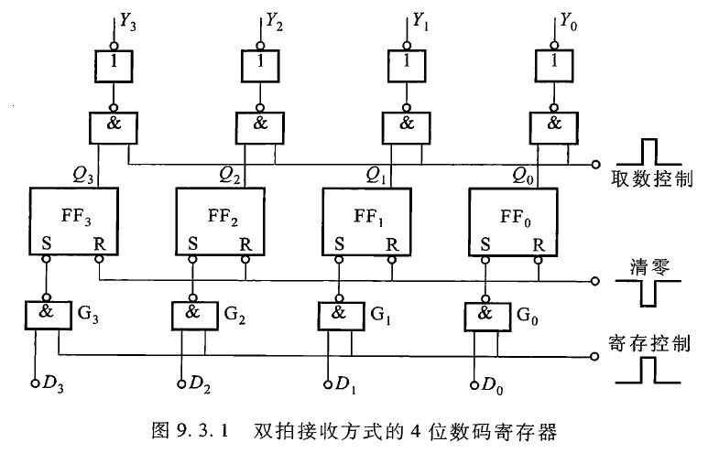
1. 双拍接收方式的数码寄存器

Slide 4
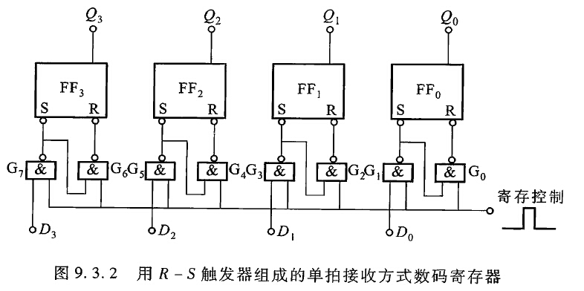
2. 单拍接收方式的数码寄存器

Slide 5
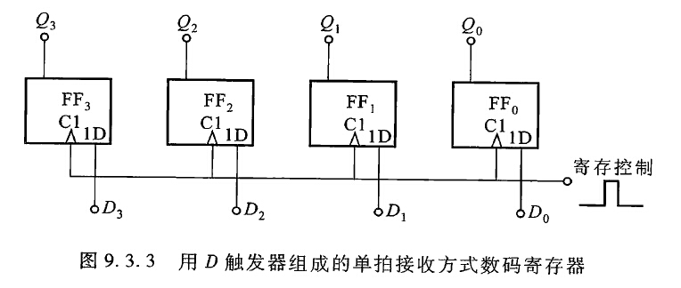

Slide 6
9.3.2 移位寄存器

Slide 7
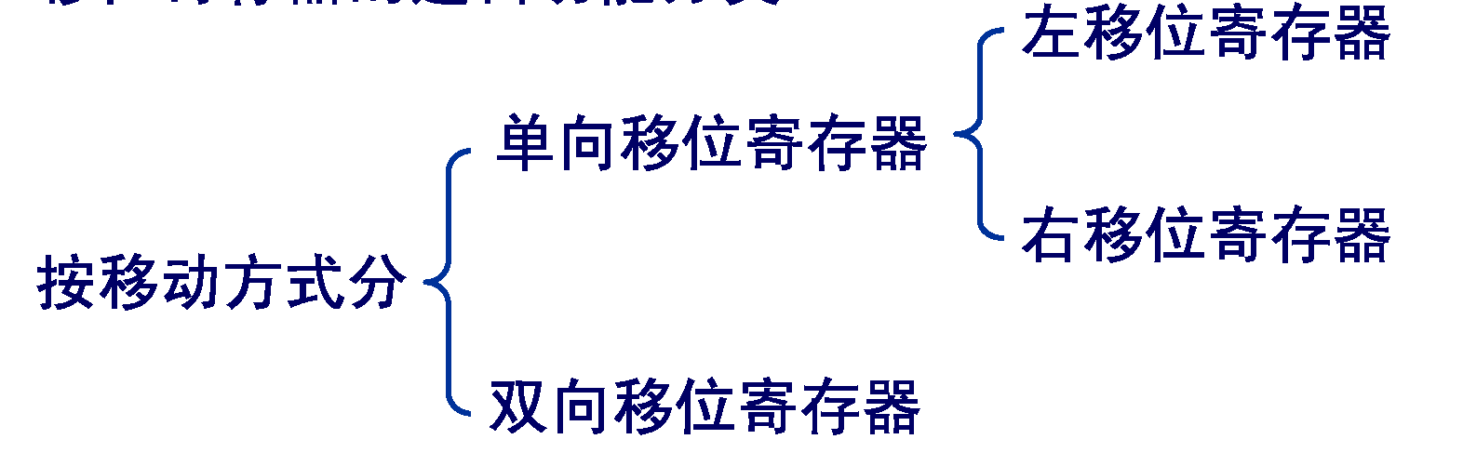
分类：
9.3.2 移位寄存器
功能：
既能寄存数码又能在时钟脉冲作用下向高位或向低位移动。

Slide 8
1. 单向移位寄存器
工作原理：
驱动方程：
D₀=D_{I}
D₁=Q₀
D₂=Q₁
D₃=Q₂
状态方程：
D触发器的特性方程
Q^{n+1}=D
Q₀^{n+1}=D_{I}
Q₁^{n+1} =Q₀
Q₂^{n+1} =Q₁
Q₃^{n+1} =Q₂
设 D_{I} = D₃D₂D₁D₀ = 1101

Slide 9
1011
FF0 FF1 FF2 FF3
CR=0
0 0 0 0
4个CP后，输入端的数据“1101”，串行送入寄存器，并行输出；再经过4个CP，串行输出（数码移出寄存器）。
1CP 后 1
1 0 0 0
2CP 后 1
1 1 0 0
3CP 后 0
0 1 1 0
4CP 后 1
1 0 1 1

Slide 10
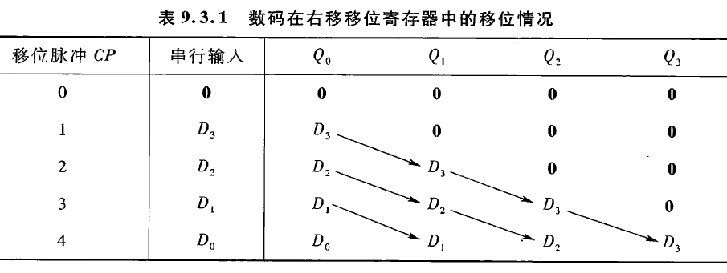

Slide 11

工作波形：
从图中可看出：经过4个CP作用后，从D_{I} 端串行输入的数据从Q₀ Q₁ Q₂ Q₃并行输出。 串入→并出
再经过4个CP后，从D_{I} 端串行输入的数据从D_{O} 端串行输出。 串入→串出
1
2
3
4
5
6
7
8
9
D₃ D₂ D₁ D₀
D₃
D₂
D₁
D₀
D₃
D₂
D₁
D₀
D₃
D₂
D₁
D₀
D₃
D₂
D₁
D₀

Slide 12
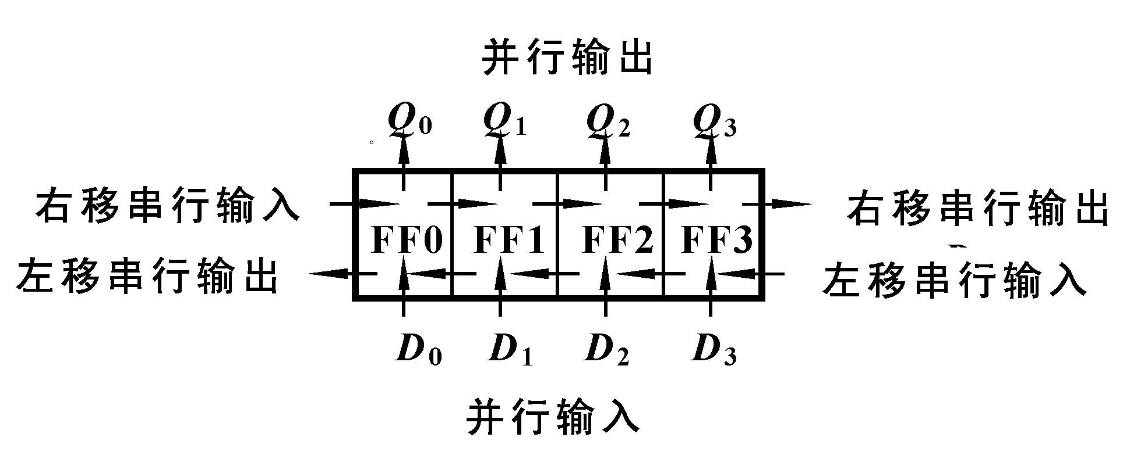
2. 中规模集成4位双向移位寄存器

Slide 13
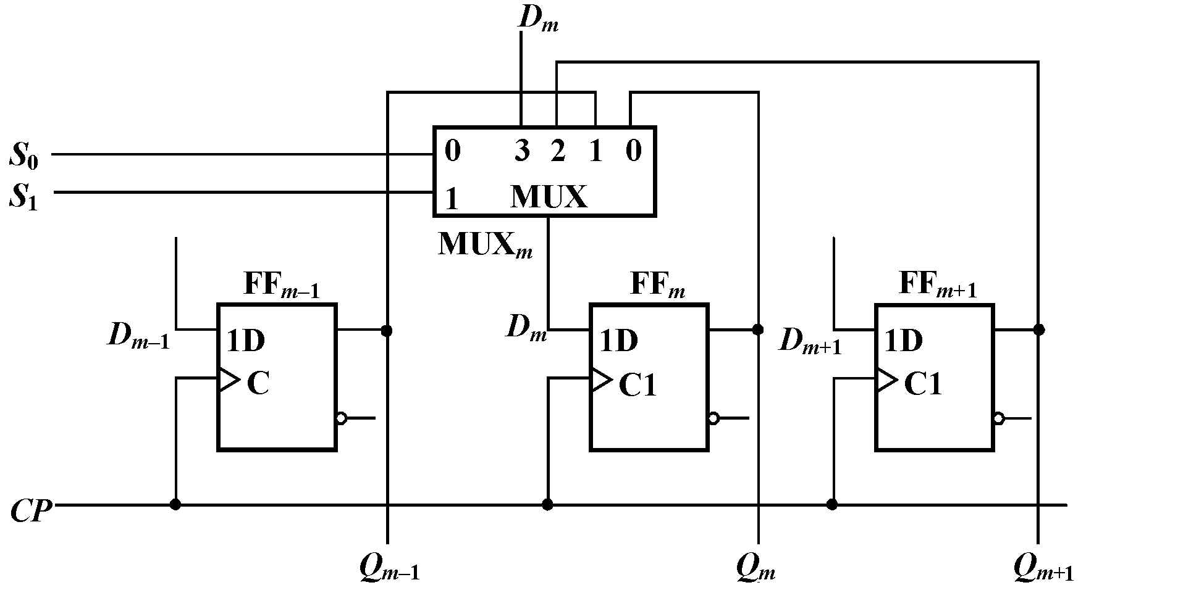
控 制 信 号 |  | 功 能
S₁ | S₀
0 | 0 | 保 持
0 | 1 | 右 移
1 | 0 | 左 移
1 | 1 | 并行输入

Slide 14
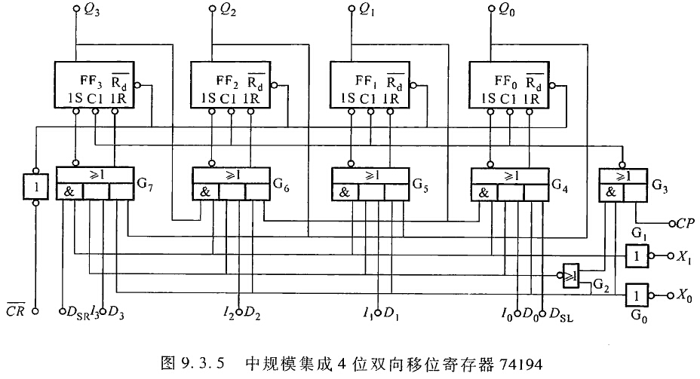
74194的逻辑图

Slide 15
74HC/HCT194功能表
序号
清零
CR
输 入
输 出
说 明
控制信号
串行输入
时钟脉冲CP
并行输入
Q₃
Q₂
Q₁
Q₀
X₁
X₀
左移D_{SL}
右移D_{SR}
D₃ D₂ D₁ D₀
1
L
×
×
×
×
×
×
×
×
×
L
L
L
L
异步清0
2
H
×
×
×
×
H(L)
×
×
×
×
保持
3
H
H
H
×
×
D₃
D₂
D₁
D₀
D₃
D₂
D₁
D₀
并入并出
4
H
H
L
H
×
×
×
×
×
H
左移1
5
H
H
L
L
×
×
×
×
×
L
左移0
6
H
L
H
×
H
×
×
×
×
H
右移1
7
H
L
H
×
L
×
×
×
×
L
右移0
8
H
L
L
×
×
×
×
×
×
×
保持

Slide 16
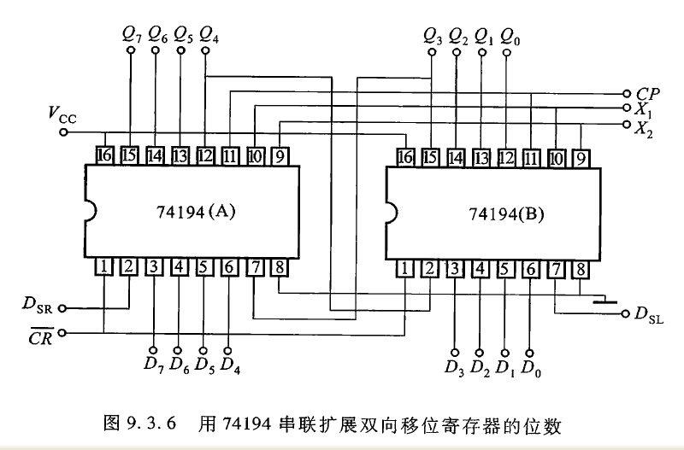

Slide 17
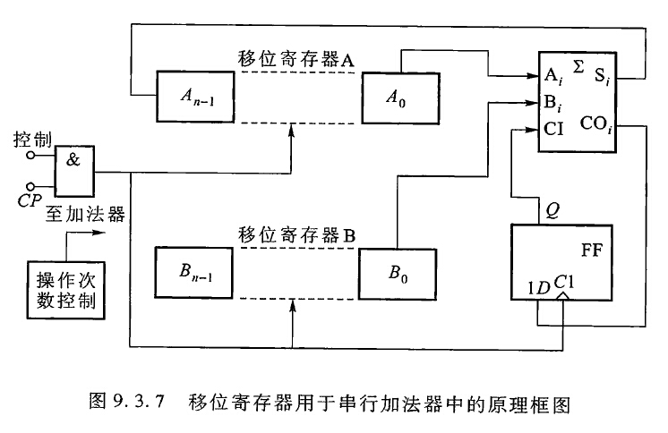
3. 移位寄存器应用举例

